Slide 1
——表达式的计算
3.3栈的应用
表达式的计算是编译系统中的基本问题之一，也是顺序栈的一个非常重要的应用，本节介绍一种简单直观的算法成为“算符优先法”。
计算机进行算术运算通常是用栈来实现的，本节将重点讨论后缀表达式的求值，中缀表达式如何转换成后缀表达式。

Slide 2
——表达式的计算
3.3栈的应用
任何一个表达式都是由操作数、运算符和界限符组成；
界限符：左右括号，表达式结束符；
操作数：简单变量，表达式
运算符：算术运算符、逻辑运算符、关系运算符；
我们仅讨论算术运算符，加减乘除；

Slide 3
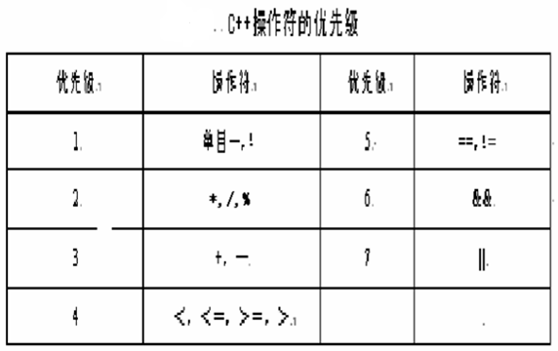
其中1是最高优先级。可以认为括号“( )”是超优先级，即高于1级。
多层括号时，总是从最内层的括号开始。
运算符的优先级相同时，则自左向右计算。

Slide 4
——表达式的计算
3.3栈的应用
表达式的计算是编译系统中的基本问题之一，也是顺序栈的一个非常重要的应用，本节介绍一种简单直观的算法成为“算符优先法”。
在计算机中，表达式可以有三种不同的标识方法：
设： EXP=S1+0P+S2
OP+S1+S2 为表达式的前缀表示法
S1+OP+S2 为表达式的中缀表示法
S1+S2+OP 为表达式的后缀表示法
以运算符所在不同位置来命名。
消除了括号

Slide 5
——表达式的计算
3.3栈的应用
OP+S1+S2 为表达式的前缀表示法
S1+OP+S2 为表达式的中缀表示法
S1+S2+OP 为表达式的后缀表示法
表达式a*(b+c)-d
前缀表达式：-*a+bc d
中缀表达式：a*b+c - d
后缀表达式是：
A．abcd*+- B. abc+*d-
C. abc*+d- D. -+*abcd
Notes:
逆波兰式（Reverse Polish notation，RPN，或逆波兰记法），也叫后缀表达式（将运算符写在操作数之后）
中缀表达式符合人的思维逻辑，对计算机而言中序表达式是非常复杂的结构

Slide 6
——表达式的计算
3.3栈的应用
表达式a*(b+c)-d
前缀表达式：-*a+bc d
中缀表达式：a*b+c - d
后缀表达式是：abc+*d-
对比：
操作数之间的相对次序不改变；
前后缀操作符的次序发生了变化；
中缀式丢失了重要的括号信息，使得运算次序跟原来的表达式结果可能不同；所以必须保留括号
Notes:
B

Slide 7
——表达式的计算
3.3栈的应用
表达式a*(b+c)-d
前缀表达式：-*a+bc d
中缀表达式：a*b+c - d
后缀表达式是：abc+*d-
运算规则：
前缀表达式：从左到右扫描，连续出现的两个操作数和它们之前且紧靠着它们的运算符构成一个最小表达式；
后缀表达式：先找运算符，后找操作数；运算符在式中出现的顺序刚好是表达式的运算顺序；每个运算符和在它之前出现且紧靠着它的两个操作数构成一个最小表达式；
Notes:
B

Slide 8
——表达式的计算
3.3栈的应用
表达式a*(b+c)-d
后缀表达式是：abc+*d-
问题1：如何从后缀式求值？
先找运算符，再找操作数
运算符和操作数保留在栈中
Notes:
B

Slide 9
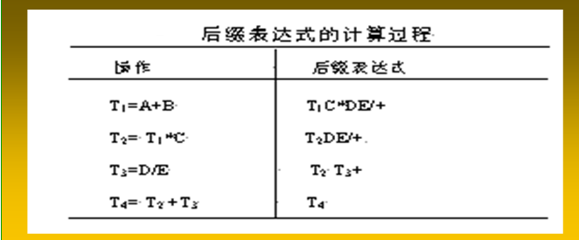
后缀表达式
AB+C*DE/+
后缀表示法有两大优点：
不需要使用括号 ；
不用考虑操作符的优先级。
原表达式：(A+B)*C+D/E

Slide 10
后缀表达式
AB+C*DE/+#
后缀表达式的计算过程：
从左向右扫描；遇操作数，则将操作数放入栈中；
遇操作符，根据操作符性质(一元或二元)从栈中取出正确数目的操作数，完成此操作符的运算、运算结果放入栈中；
继续向下扫描，直至对整个表达式扫描完毕（假设表达式以"#"结束）。

Slide 11
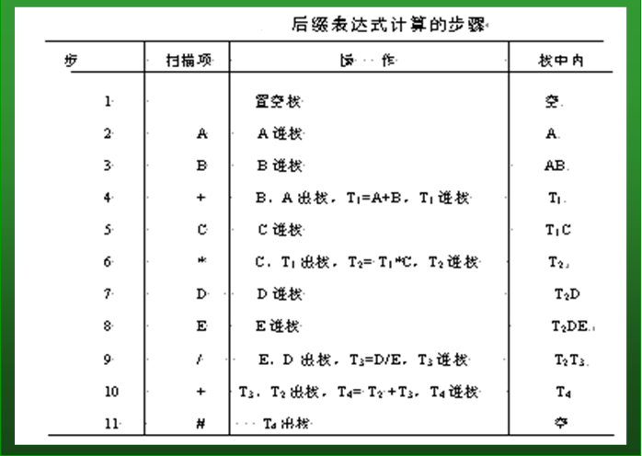
后缀表达式AB+C*DE/+的计算过程

Slide 12
——表达式的计算
3.3栈的应用
表达式A+B*C-D/E*F
后缀表达式是： ABC*+DE/F*-
问题2：如何从原表达式求出后缀表达式？
分析原表达式和后缀表达式中的运算符，操作数顺序不变；由于运算符具有优先级，改变了运算符的运算次序；
每次遇到操作符，都不能决定是否马上运算，需要暂时保留，取决于后面一个运算符的优先级；如果后一个运算符低于当前的运算符，入表达式；
操作数直接放入后缀表达式；
Notes:
B

Slide 13
中缀转换为后缀
在中缀和后缀形式中，操作数的顺序是相同的。
如要把中缀表达式转换为后缀表达式，在对中缀表达式进行扫描时，将遇到的操作数直接输出，而将操作符(包括括号)存入一个栈中。
在之后的扫描过程中，在恰当的时刻按一定准则将栈中的操作符输出。
第一个出现的运算符因为没有前一个运算符，不能判断优先级，所以初始化时栈顶为‘#’；

Slide 14
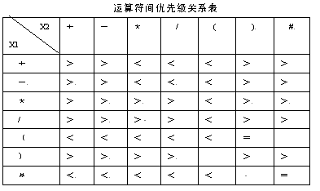
(A+B)*C+D/E
表中，x1代表栈顶运算符，x2代表当前扫描读到的运算符。
# 优先级最低
( 直接入栈
）栈顶出栈，
关键点：一定要遇到比栈顶运算符优先级低的运算符才能出栈

Slide 15
中缀转后缀的过程：
操作符栈初始化，将 ‘#’进栈，设表达式的结束符为‘#’，读中缀表达式的首字符赋给x2。
重复执行以下步骤，直到x2 ==‘#’,且栈顶操作符x1也是‘#’时，停止循环。
若x2是操作数时直接输出，读表达式的下一个单词x2。
否则 （x2是操作符）
若x1的优先级＜x2的优先级，x2进栈，读下一个x2 ；
若x1的优先级＞x2的优先级，x1退栈， x1入后缀表达式；
若x1的优先级==x2的优先级，且x1为“（”，x2为“）”，将x1退栈，然后读下一个字符x2。
Notes:
当中缀表达式转换为后缀表达式时，先给中缀表达式末尾加一个结束符“＃”，设x1为当前栈顶运算符的变量，x2为当前扫描读到的单词，遇到‘(‘直接入栈，遇到）,运算符挨个出栈，直到’(‘也出栈，再扫描下一个字符

Slide 16
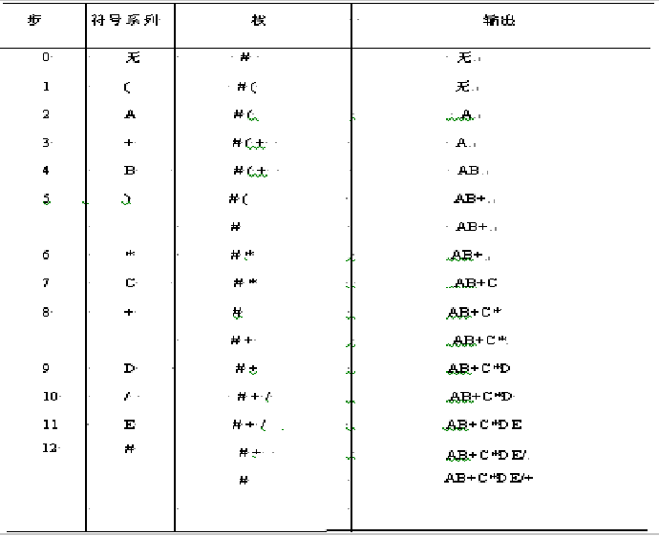
(A+B)*C+D/E ➔ AB+C*DE/+

Slide 17
中缀表达式求值 3*(7-2)
3 * ( 7 – 2 ) #
7
－
2
－
(
2
3
*
5
*
5
7
#
3
15
OPTR
OPND

Slide 18
中缀表达式计算过程：
使用两个栈：OPND－存放操作数
OPTR－存放算符
1）置OPND栈为空，‘#’作为OPTR栈的栈底元素
2）从左到右依次读入表达式中的每个字符，执行：
﹡若是操作数则进OPND栈，
﹡若是操作符，和OPTR栈的栈顶元素比较优先级后做相应操；比自己优先级低，自己进栈，否则栈顶元素出栈，同时操作数出栈；
（直接入栈；直到遇到表达式结束符#
3） 输出操作数栈OPND的栈顶元素。
Notes:
定义两个栈，stack1存储数字，stack2存储运算符，将字符串str元素一个个扫描，遇到数字型则进栈stack1，遇到运算符型，则要看看栈stack2栈顶元素运算符优先级是否比自己大或等于，如果真比自己大，那么那个运算符出栈，假设出栈是运算符a，那么此时从stack1中出栈两个数字b、c参与运算，把运算结果进栈stack1，此时此字符还不能进栈，如果栈顶优先级还比自己大或等于，那么那个栈顶运算符还要拿出来运算，直到有小于自己的运算符，自己才进栈；遇到‘（’直接进stack2，遇到’）’，则就要把这一对括号之间运算符都一个个拿出来运算，当str[i]读到’#’那么扫描结束，结束后还要注意stack2里应该还有一个运算符，于是还要多加一步运算，最终stack1中剩一个数，那就是计算结果

